Slide 1
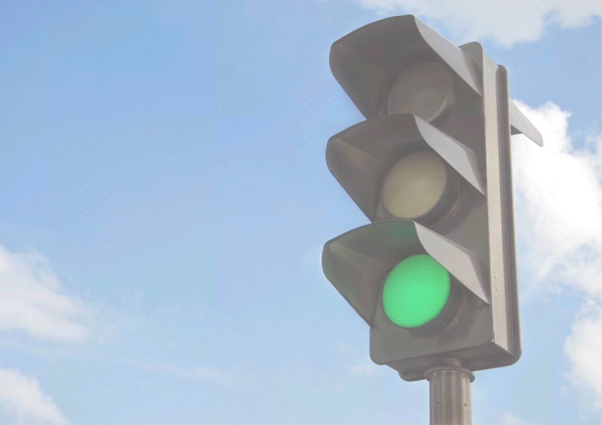
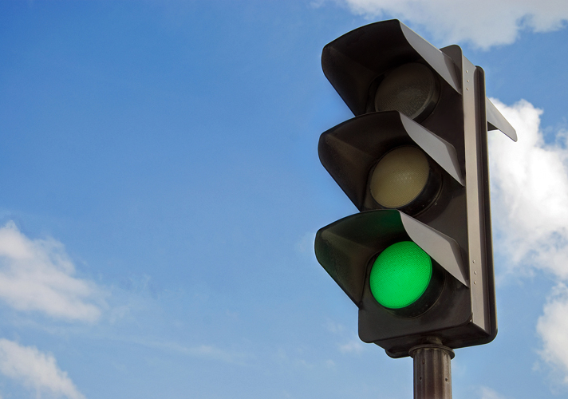
Светофор.

Slide 2
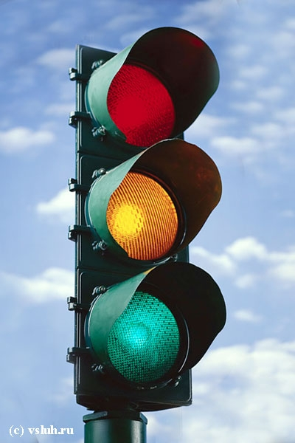
Что такое светофор?
СВЕТОФОР - устройство для подачи световых сигналов, регулирующих движение на улицах и автомобильных дорогах, подвижного состава на железной дороге.

Slide 3
Что означает каждый из сигналов светофора?
Красный цвет сдерживает, призывает к осторожности. Вот почему красному сигналу светофора поручили останавливать транспорт и пешеходов.
Желтый цвет напоминает солнышко, оно может быть другом или врагом (если перегреться). Солнышко как бы предупреждает: “Внимание! Будь осторожен, не торопись”.
Зеленый цвет зеленые поля, леса, луга. Словом все, что связано с покоем и отдыхом. Это безопасность.

Slide 4
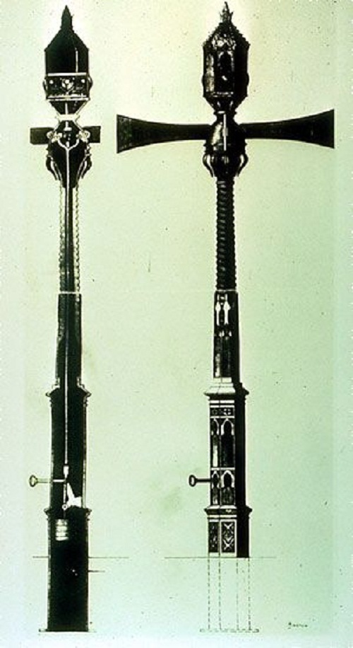
Когда появился светофор?
Первое устройство светофорного типа было установлено в 1868 году на улицах Лондона, у нового хитроумного изобретения было всего лишь две семафорные стрелки: поднятые горизонтально означали сигнал «стоп», а опущенные под углом в 45° – «осторожно».

Slide 5
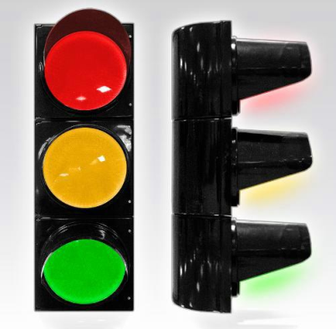
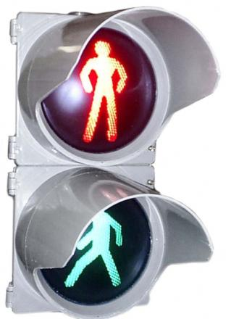
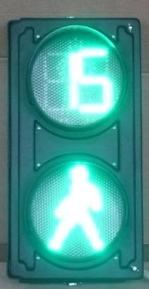
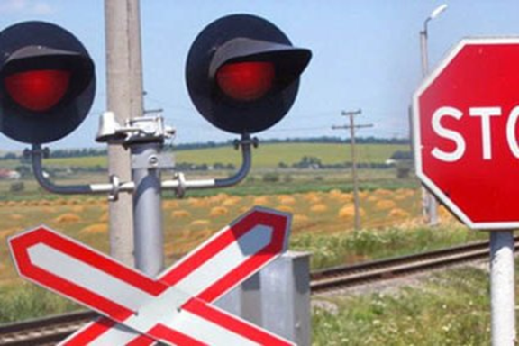
Какие бывают светофоры?
– Транспортные, предназначенные для транспорта
Пешеходные –
предназначенные для пешеходов -

Slide 6
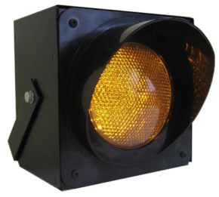
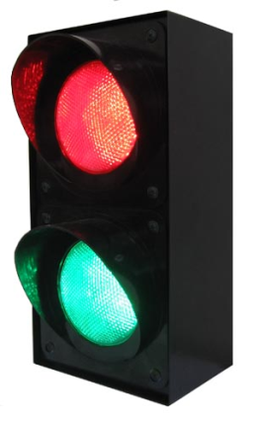
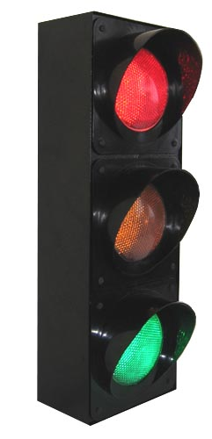
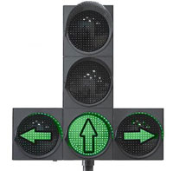
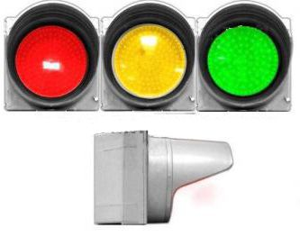
Светофоры могут быть с горизонтальным расположением сигналов

Slide 7
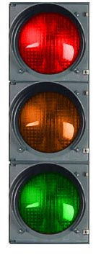
И еще раз о цветах светофора.
Вот сигналы светофора,
Подчиняйся им без спора.
Красный свет нам говорит: «Стой! Опасно! Путь закрыт!»
Желтый свет – предупрежденье «Жди сигнала для движения».
На зеленый дети могут Зашагать через дорогу.

Slide 8
Спасибо за внимание!

